Slide 1
Homologation des véhicules

Slide 2
L’homologation des véhicules
CLASSEMENT ADMINISTRATIF DES VEHICULES
La réglementation nationale définit des genres et des carrosseries qui sont indiqués sur le certificat d’immatriculation ( carte grise )
4 grandes catégories d ’utilisation
  véhicules affectés au transport de personnes
  véhicules affectés au transport de marchandises
  véhicules spécialisés non affectés au transport des marchandises (VSAP)
  véhicules agricoles

Slide 3
L’homologation des véhicules
CLASSEMENT INTERNATIONAL DES VEHICULES
La réglementation internationale définit diverses catégories liées a l'affectation du véhicule ( 2007/46 CE):
Véhicules à moteur affectés au transport de personnes et ayant au moins 4 roues :
M1 M2 M3
Entrent en compte le nombre de places assises et le Poids total en charge du véhicule

Slide 4
L’homologation des véhicules
CLASSEMENT INTERNATIONAL DES VEHICULES
Véhicules à moteur affectés au transport de marchandises et ayant au moins 4 roues:
N1 N2 N3
Entre en compte le Poids total en charge du véhicule

Slide 5
L’homologation des véhicules
CLASSEMENT INTERNATIONAL DES VEHICULES
Véhicules remorqués :
O1 O2 O3 O4
Entre en compte le Poids Total autorisé en charge
Deux autres directives cadres définissent les catégories internationales pour les cyclos, motos, tricycles, quadricycles, tracteurs et remorques agricoles.

Slide 6
L’homologation des véhicules
POURQUOI UNE RECEPTION ?
Pour s’assurer et certifier qu’un véhicule:
  Neuf
  ou usagé qui a subi des modifications notables, ou démuni d’une immatriculation
satisfait aux exigences techniques prescrites par les réglementations nationales et Européennes afin de pouvoir être mis en circulation

Slide 7
L’homologation des véhicules
SELON QUEL REFERENTIEL?
Les premières tentatives de réception européenne ont été publiées en 1970. Peu à peu, le cahier des charges a été complété.
En 1992, la première Directive cadre applicable a été publiée, elle ne s ’appliquait qu’aux véhicules de catégorie M1.
En 2007, une nouvelle directive cadre, 2007/46/CE, a été publiée étendant la réception européenne des véhicules à l’ensemble des catégories M, N et O

Slide 8
L’homologation des véhicules
QUEL ECHEANCIER ?
La Directive a été progressivement rendue obligatoire en fonction des catégories internationales, de l’état du véhicule (incomplet, complet, complété) et du fait qu’il s’agisse d’un Nouveau Type ou d’un Type déjà réceptionné.
Cet échéancier s’étend du 29 avril 2009 au 29 octobre 2014

Slide 9
L’homologation des véhicules
QUEL CAHIER DES CHARGES ?
A ce jour, près de 70 textes, appelés partiels, sont inclus dans la Directive cadre.
Ces textes s’appliquent en fonction des catégories de véhicules.
Ces textes concernent des domaines aussi variés que les émissions (sonore, gazeuses ou radio électriques) la sécurité passive (choc, ceintures, vitrages, etc), la sécurité active (photométrie, freinage, direction, etc) et des domaines divers (recyclabilité)

Slide 10
L’homologation des véhicules
La réglementation française
Le Code de la route :
3 chapitres :
Le conducteur
L’usage des voies
Le véhicule
  Dispositions techniques,
  Dispositions administratives,

Slide 11
L’homologation des véhicules
La réglementation française
Le Code de la route :
LOIS,
DECRETS
ARRETES
CIRCULAIRES et NOTES

Slide 12
L’homologation des véhicules
Ex : Article R313-15 du code de la route
Feux de marche arrière.
Tout véhicule à moteur, toute remorque, à l'exception des motocyclettes et des cyclomoteurs à deux roues, peut être muni d'un ou de deux feux de marche arrière, émettant une lumière blanche.
LOIS,
DECRETS
Arrêté du 16 juillet 1954 relatif à l’éclairage et à la signalisation des véhicules
Feux de marche arrière et projecteurs orientables
Art. 35. - (Arr. du 3-8-1971) " Un véhicule peut, aux conditions ci-après, porter à l'arrière soit un feu d'une puissance inférieure ou égale à 25 watts, soit deux feux placés symétriquement d'une puissance unitaire inférieure ou égale à 21 watts.
(Arr. du 28-6-1979) " Ces feux doivent émettre une lumière blanche sous la forme d'un faisceau lumineux étalé et rabattu vers le sol, de façon à ne provoquer aucun éblouissement pour un conducteur venant de l'arrière ".
Aucun point de la plage éclairante ne doit être à moins de 0,25 mètre au-dessus du sol et à plus de 1,20 mètre. L'allumage de ces feux ne doit pouvoir être réalisé que lorsque la boîte de vitesses est sur la combinaison correspondant à la marche arrière, sauf si la puissance unitaire de ces feux ne dépasse pas 7 watts et si leur allumage est commandé par un interrupteur spécial. "
……
ARRETES
CIRCULAIRES et NOTES

Slide 13
L’homologation des véhicules
LA REGLEMENTATION EUROPEENNE (BRUXELLES)
On distingue 2 types de textes :
Le règlement : il est directement applicable dans tous les états membres. C’est une loi supranationale.
Ex : Règlement 3821/85 relatif au chronotachygraphe
La directive : Elle nécessite que chaque état prenne des dispositions législatives pour qu’elle soit applicable dans le pays. Par contre les pays de l’Union Européenne se doivent de transposer ces directives en droit national.
Ex : 2001/85 : transport en commun de personnes

Slide 14
L’homologation des véhicules
LA REGLEMENTATION DE GENEVE (O.N.U.)
Les règlements sont issus de la mise en œuvre de l’accord de 1958 ayant pour but de faciliter les échanges économiques entre les différents pays signataires.
Dès lors qu’un pays signe un règlement, celui-ci est reconnu dans le pays signataire sans autre démarche administrative.
L’Union Européenne participe aux travaux des Nations Unies. Pour des raisons de facilité, l’Union Européenne a décidé d’abroger tous les textes de Bruxelles propres à la réception des véhicules qui avaient des équivalents au sein des Nations Unies et de ne conserver que les Directives cadres de réception et les textes sans équivalent
Exemple : le règlement 48.

Slide 15
L’homologation des véhicules
La réglementation française
Dans certains cas, le code de la route mentionne une directive ou un règlement.
Ex R70 : Plaques rétro réflectorisées.
Le code de la route peut aussi mentionner des normes ISO, CEN, ou NF.

Slide 16
Opérateurs Qualifiés

Slide 17
Opérateurs qualifiés
Textes fondateurs du certificat de conformité initial
Décret n°2005 – 1434 du 18 novembre 2005 (modification du code de la route)
  remplacement de la visite technique initiale par le contrôle de conformité initial (CCI)
Arrêtés du 18 novembre 2005
  mise en place du processus de contrôle de conformité initial
  reconnaissance en préfecture dans l'arrêté du 5 novembre 1984 (immatriculation)
Circulaire n°2005-75 du 29 novembre 2005 : conditions de qualification

Slide 18
Les véhicules concernés :
  Neufs
  Véhicules de transport de marchandises de PTAC + 3,5Tonnes
  Annexe VII : Certificat de carrossage
  Hors véhicules à usage spécial sauf les BOM

Slide 19
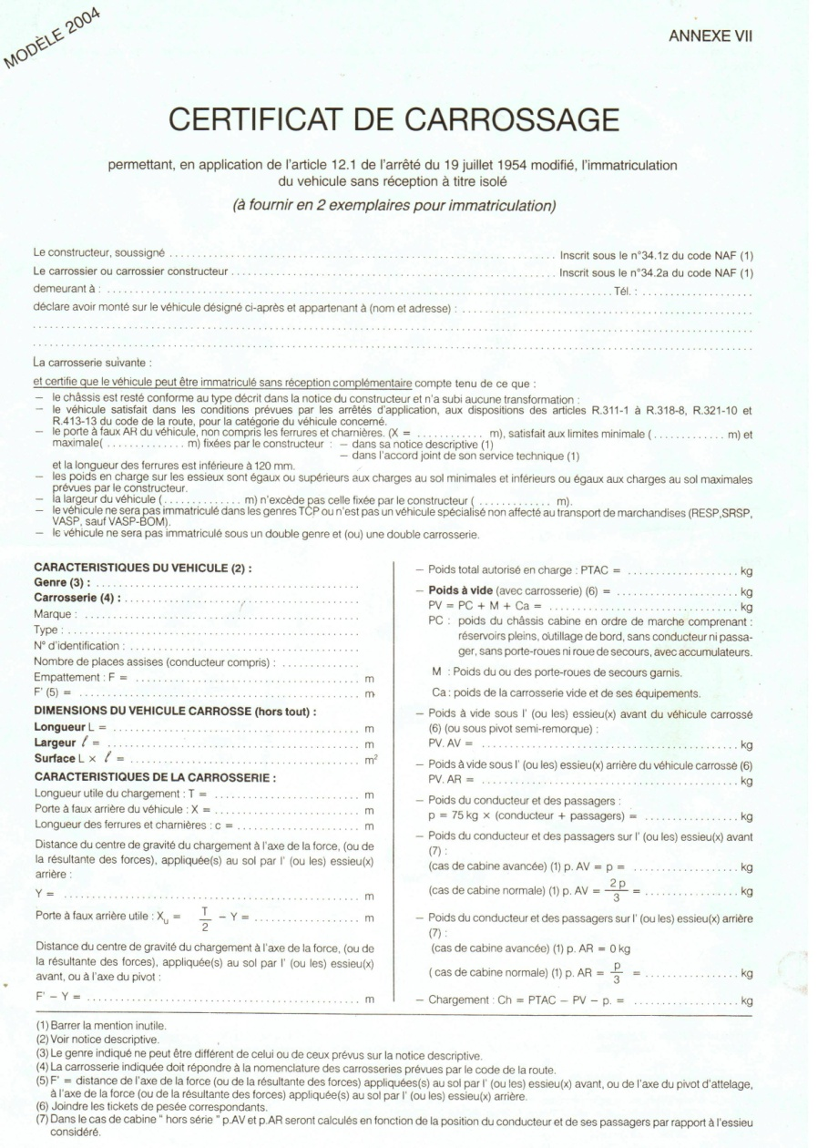
Annexe VII : Le certificat de carrossage
  Délivré en 2 exemplaires au client
  Le client le présente aux mines pour la VTI
  Le PV de VTI est remis au client qui peut aller en préfecture pour immatriculation

Slide 20
Le CCI
Contrôle de conformité initial
  Délivré en 2 exemplaires au client qui peut aller directement en préfecture pour immatriculation

Slide 21
Opérateurs qualifiés
L’opérateur qualifié
  “ Pour accorder la qualification prévue à l’article R 323-25, le laboratoire agréé visé à l’article 4 de l’arrêté du 18 novembre 2005 relatif au contrôle de conformité initial (CCI) prévu à l’article R323-25 du code de la route, s’assure de l’existence de mesures et de procédures satisfaisantes aptes à garantir un contrôle effectif, de façon que les composants, systèmes ou véhicules en cause, une fois en production, respectent les données réglementaires afin que le véhicule complété soit conforme.
  Cette qualification s’appuie sur une évaluation initiale et sur le respect des dispositions relatives à la conformité des produits vis à vis du Code de la Route.”

Slide 22
Opérateurs qualifiés
L’opérateur qualifié
Pour devenir opérateur qualifié :
  Disposer d’un SQ (Système qualité)
  Maitriser la conformité de son produit par rapport à la réglementation

Slide 23
Opérateurs qualifiés
L’opérateur qualifié
L’évaluation initiale (du SQ) :
  Le système qualité peut être validé par la certification ISO 9001/2008
  L’évaluation initiale, dans le cadre de la qualification, est une vérification focalisée sur les aspects réglementaires liés au produit uniquement.

Slide 24
Opérateurs qualifiés
L’opérateur qualifié
La maitrise du produit :
  .“Tout véhicule, système ou composant doit être construit et installé de façon à être conforme aux exigences réglementaires
  Le carrossier doit avoir accès à la réglementation, la connaitre, la gérer,
  Maitrise des équipements d’essais et de mesures (étalonnages des appareils de mesure…)
  Maitrise des équipements montés, (homologations et notices de montage)

Slide 25
Opérateurs qualifiés
L’opérateur qualifié
  Constitution du dossier du véhicule comprenant (traçabilité) :
  Une copie du procès-verbal du contrôle de conformité initial (CCI),
  Une copie du document de contrôle,
  Les plans de positionnement documentés des dispositifs règlementaires installés et leur préconisation d’installation ou, le cas échéant, la notice descriptive du véhicule de base,
  L’accord éventuel du constructeur.
  Feuille de calcul de répartition des charges

Slide 26
L’opérateur qualifié
  Le contrôle final

Slide 27
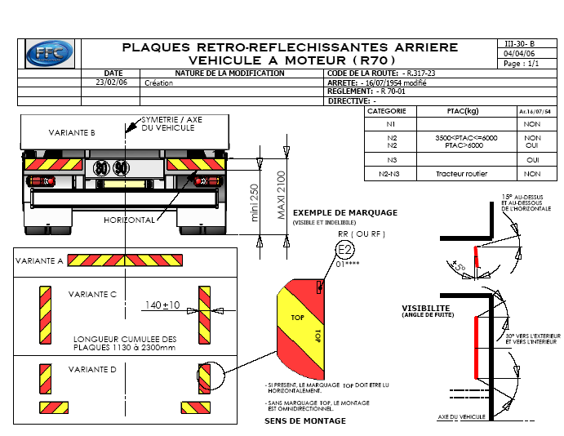

Slide 28
La procédure va être étendue aux véhicules suivants:
  Neufs
  Véhicules de transport de marchandises de PTAC < ou = 3,5Tonnes
  Annexe VII : Certificat de carrossage
  Hors véhicules à usage spécial sauf les BOM

Slide 29
Merci de vôtre attention

Slide 30


L’homologation des véhicules
Catégorie M1
COP
Conformité de Production
FABRICATION
RCE
IMMATRICULATION
4 ans (<3,5t)
RPT Complet
1 an (>3,5t)
RPT Incomplet
RPTC
4 ans (<3,5t)
Annexe VII
1 an
2 mois
Annexe VIII
RTI
1 an (>3,5t)
RTI
4 ans (<3,5t)

Slide 31
L’homologation des véhicules
Catégorie M1
COP
Conformité de Production
FABRICATION
RCE
IMMATRICULATION
4 ans (<3,5t)
RPT Complet
1 an (>3,5t)
RPT Incomplet
RPTC
4 ans (<3,5t)
Annexe VII
1 an
2 mois
Annexe VIII
RTI
1 an (>3,5t)
RTI
4 ans (<3,5t)

Slide 32
L’homologation des véhicules
Catégorie M, N et O
COP
Conformité de Production
FABRICATION
RCE
Catégorie M1
IMMATRICULATION
4 ans (<3,5t)
RPT Complet
MAITRISE DE LA PRODUCTION
1 an (>3,5t)
RPT Incomplet
RPTC
4 ans (<3,5t)
Annexe VII
VTI
1 an
2 mois
Annexe VIII
RTI
1 an (>3,5t)
RTI
4 ans (<3,5t)
SMQ

Slide 33
